Slide 1


Slide 2


Slide 3

LIÇÃO
1

Slide 4

INTRODUÇÃO:
Juízes 13:7 e 8 e 12-14

Slide 5
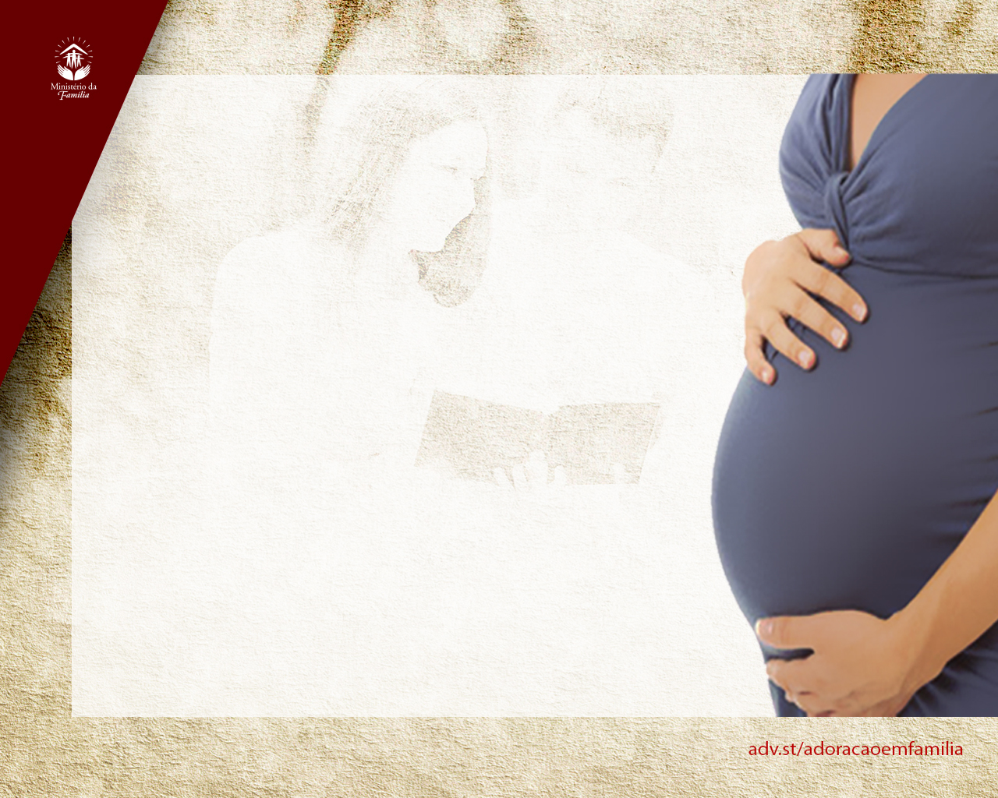
Que acontece quando uma mulher grávida investe em bons pensamentos? 97:2
1
… uma disposição feliz, alegre, contente,… será ela recompensada dez vezes mais no ______________ tanto físico como moral do seu filho… e nos que com ela convivem.
CARÁTER

Slide 6
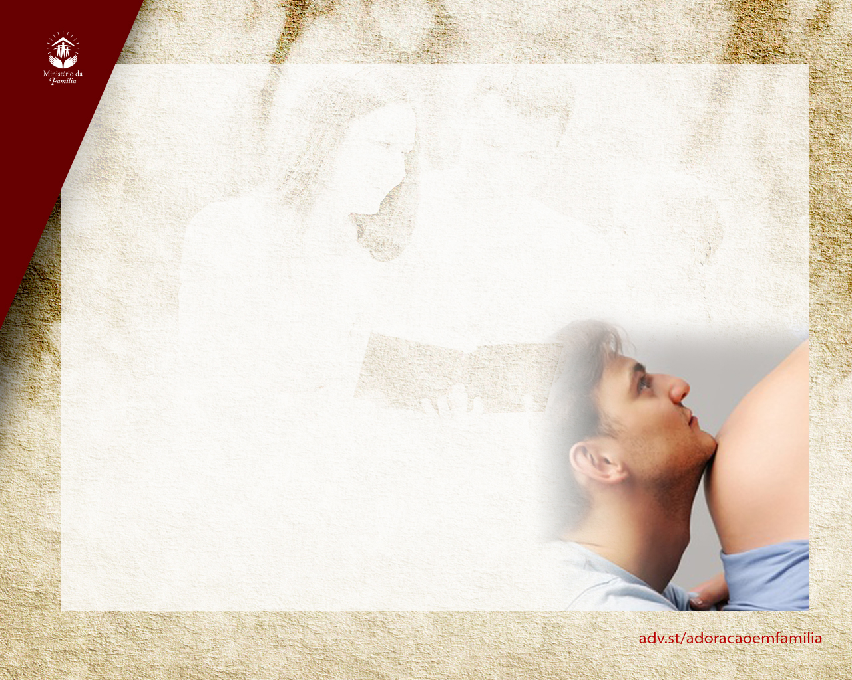
2
Como deve o marido agir durante a gravidez? 98:1
As forças da mãe devem ser carinhosamente nutridas. Em lugar de gastar suas preciosas energias em excessivo labor, seus cuidados
e encargos devem ser ________________...
diminuídos

Slide 7
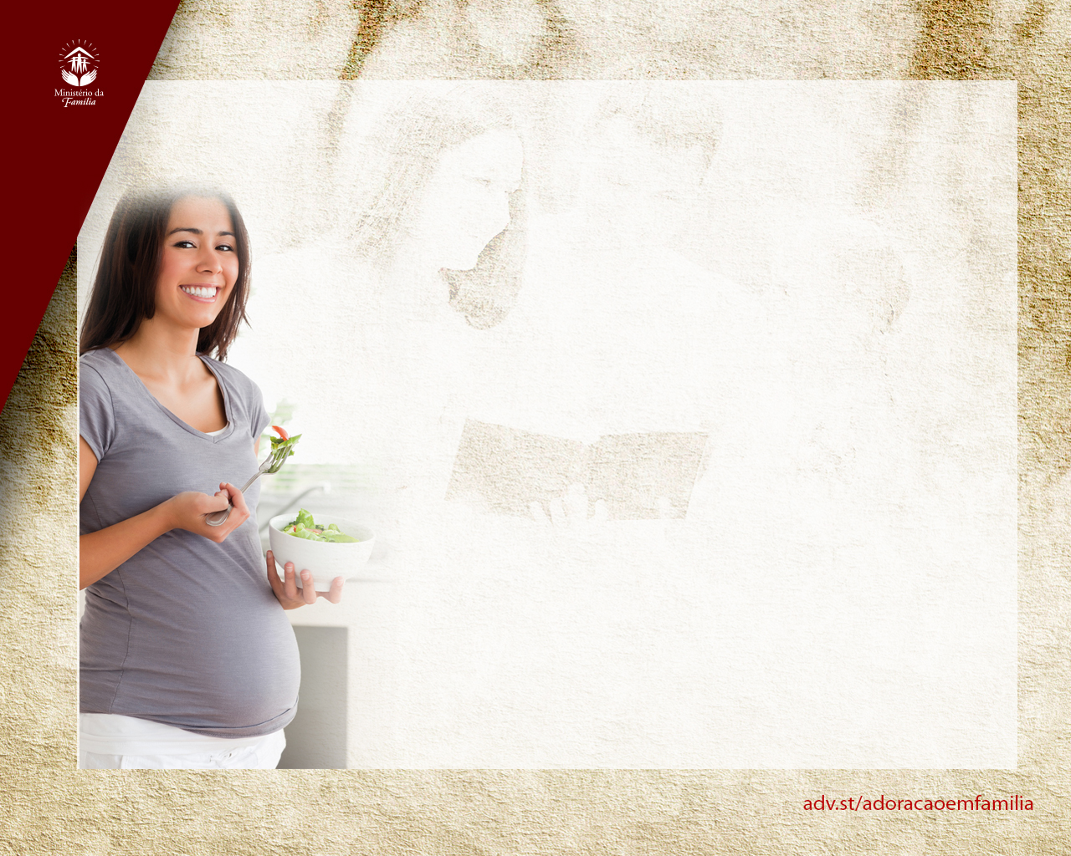
3
E a alimentação da mãe grávida, como deve ser? 98:3
... neste tempo, mais que em qualquer outro, tanto no regime alimentar como em tudo mais, deve evitar qualquer coisa que possa ___________________ o vigor físico e mental. Pelo próprio mandamento de Deus, ela se encontra na mais solene obrigação de exercer domínio sobre si mesma.
Enfraquecer-lhes

Slide 8
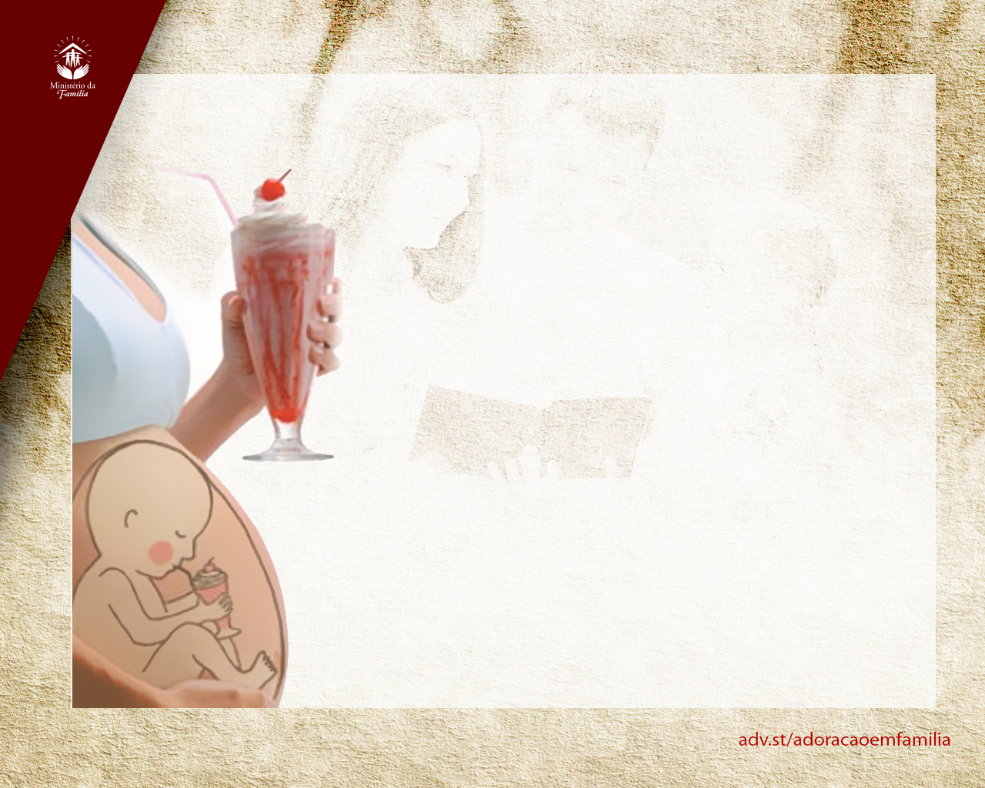
4
E os “desejos de grávida”, devem ser sempre satisfeitos? 99:2
... Esse conselho é falso e _________________. Pelo mandamento do próprio Deus a mãe é posta sob a mais solene obrigação de exercer domínio próprio. A que voz devemos atender: a voz da sabedoria divina ou a voz da superstição humana?
perigoso

Slide 9
5
Quais os resultados da prática de hábitos de estrita temperança por parte da mãe grávida? 99:3
A base de um caráter ___________ no futuro homem é firmada nos hábitos de estrita temperança da parte da mãe, antes do nascimento do filho. [...] Essa lição não deve ser considerada com indiferença.
reto

Slide 10
6
Por que é importante que os pais vençam as tentações contra o apetite e a paixão? 102:6
... Os pais devem lembrar que os ___________ hão de enfrentar essas tentações. Mesmo antes do nascimento da criança, deve começar o preparo que a habilitará a combater com êxito na luta contra o mal. ...
filhos

Slide 11
7
Qual é a grande obra da mãe? 103:2
As mães não apreciam nem pela metade seus privilégios e possibilidades. Parece não compreenderem que podem ser, no mais alto sentido, missionárias, cooperadoras de Deus em ajudar os filhos a formar um _________________ simétrico. Este é o grande encargo da obra que Deus lhes dá. A mãe é o agente de Deus para cristianizar sua família.
CARÁTER

Slide 12
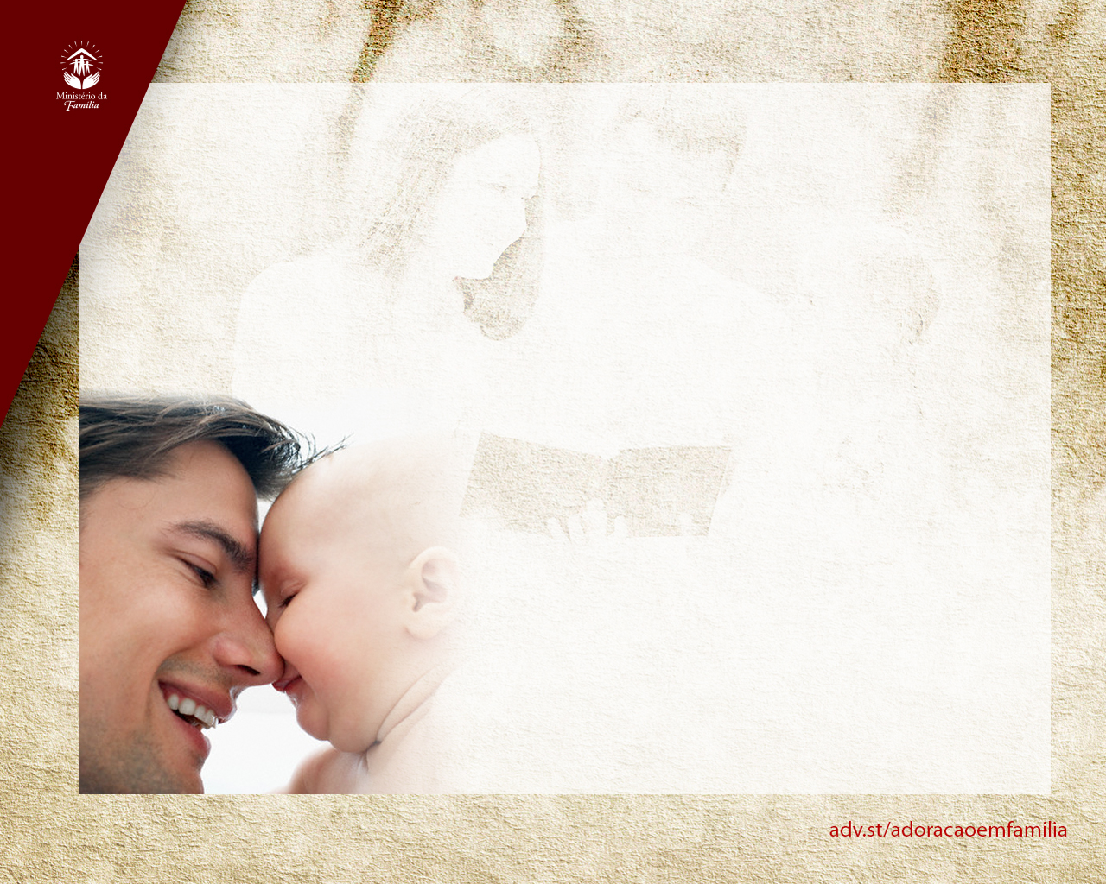
8
Que acontecerá no dia do juízo
com os pais que foram infiéis à sua responsabilidade de educar? 103:5
... Milhares de filhos que têm sido escravos do apetite e de vícios aviltantes, e cuja vida é uma ruína moral, se colocarão face a face diante dos pais que fizeram deles o que são. Quem, a não ser os pais, terá de arcar com essa terrível responsabilidade?... Todos esses pais serão ____________________ na presença de Deus.
examinados

Slide 13
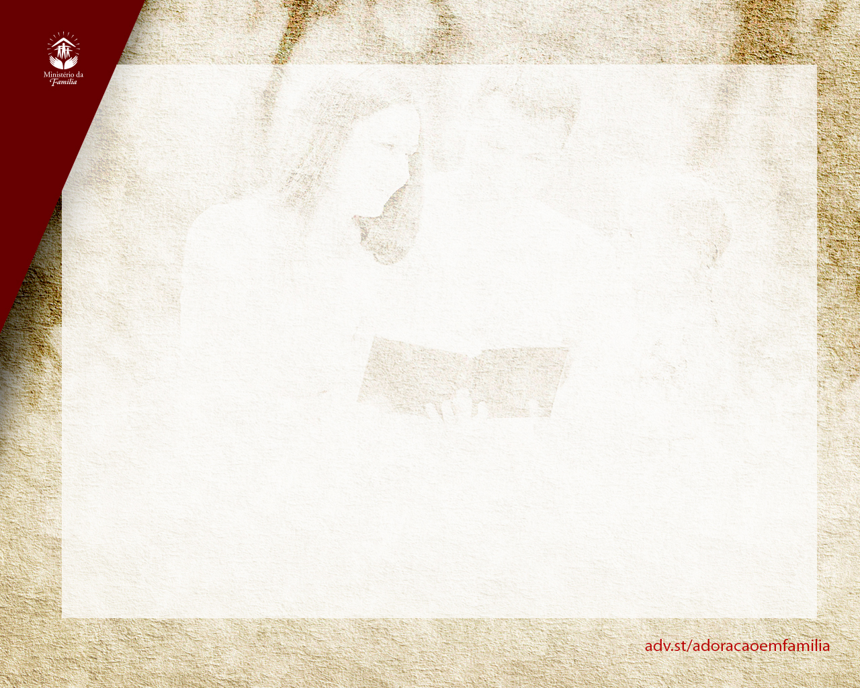
“As condições físicas dos pais, suas disposições e apetites, suas tendências morais e mentais são, em maior ou menor grau, reproduzidas nos filhos”.

Slide 14
“Quanto mais nobres os objetivos, mais elevados os dotes mentais e espirituais, e mais desenvolvidas as faculdades físicas dos pais, mais bem aparelhados para a vida se encontrarão os filhos.” Mente, Caráter e Personalidade, pág. 102:4 e 5

Slide 15
Atividade do dia: Encoraje uma mulher grávida que você conheça a fazer escolhas sábias e saudáveis, baseadas em princípios divinos.

